Slide 1
Azərbaycan Milli Elmlər Akademiyası
İQTİSADİYYAT İNSTİTUTU
İctimaiyyətlə əlaqələr şöbəsinin
2017-ci ildəki fəaliyyəti haqqında
HESABAT
Bakı-2018
www.economics.com.az

Slide 2
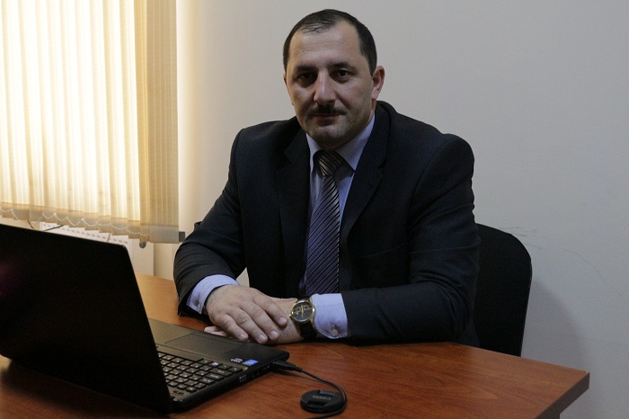
Azərbaycan Milli Elmlər Akademiyası
İQTİSADİYYAT İNSTİTUTU
AMEA Rəyasət Heyətinin 29 iyun 2016-cı il tarixli qərarı ilə akademiyanın hər bir institut və təşkilatında ictimaiyyətlə əlaqələr şöbəsinin yaradılmasının əsası qoyulub
AMEA İqtisadiyyat İnstitutunda bu qərar əsas tutularaq direktorun müvafiq əmri ilə 2016-cı il sentyabrın 1-də İctimaiyyətlə əlaqələr şöbəsi yaradılıb və iqtisad üzrə fəlsəfə doktoru Mahir Zeynalov şöbə müdiri təyin olunub.
Mahir Zeynalov orta məktəbi medalla, Azərbaycan Kooperasiya Universitetini qızmızı diplomla bitirib. İqtisadçıdır.
Müxtəlif mətbuat orqanlarında – “Biznes-press”, “Olaylar”, “Bakı-Biznes”, “Üc nöqtə” və s. qəzetlərdə müxbir, şöbə müdiri, redaktor vəzifələrində işləyib. economics.com.az saytının baş redaktorudur.
2014-cü ildə AMEA İqtisadiyyat İnstitutunda dissertasiya işini müdafiə edib, iqtisad üzrə fəlsəfə doktorudur. 25 elmi əsərin, 1 fərdi, 2 kollektiv monoqrafiyanın müəllifidir.
www.economics.com.az 2

Slide 3
Azərbaycan Milli Elmlər Akademiyası
İQTİSADİYYAT İNSTİTUTU
Söbənin əsas fəaliyyət istiqamətləri:
AMEA İqtisadiyyat İnstitutunun ictimaiyyətlə əlaqələrini təşkil etmək
- İnstitutun fəaliyyətinin KİV-də işıqlandırılması və ictimaiyyətə çatdırılması
economics.com.az saytının idarə olunması
İnstitutun fəaliyyətinin sosial mediada təbliği
www.economics.com.az 3

Slide 4
Azərbaycan Milli Elmlər Akademiyası
İQTİSADİYYAT İNSTİTUTU
İnstitutun fəaliyyəti elektron-mediada
www.economics.com.az 4

Slide 5
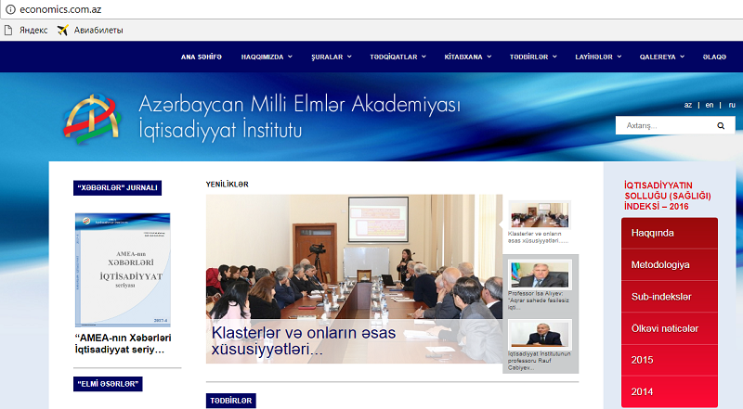
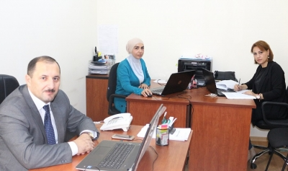
Azərbaycan Milli Elmlər Akademiyası
İQTİSADİYYAT İNSTİTUTU
İqtisadiyyat İnstitutunun veb-saytı 2008-ci ildə yaradılıb.
economics.com.az saytı 2015-ci ildə müasir tələblərə uyğun olaraq yenidən qurulub
- economics.com.az saytı AMEA Rəyasət Heyəti aparatı İctimaiyyətlə əlaqələr və elmin populyarlaşdırılması idarəsi tərəfindən həyata keçirilən monitorinqin nəticələrinə görə, 2016-cı ildə 40 sayt arasında 4-cü, AMEA-nın Humanitar və İctimai Elmlər bölməsinin elmi-tədqiqat institutları arasında 1-ci yeri tutub
- İqtisadiyyat İnstitutunun saytı şəffaflıq və cəmiyyətə açıqlıq baxımından AMEA-da ən uğurlu elektron resurslardandır
- Saytda materiallar 3 dildə (Azərbaycan, rus və ingilis) yerləşdirilir
İctimaiyyətlə əlaqələr şöbəsinin əsas hədəflərindən biri də saytın informasiya təminatında operativliyi qorumaq, geniş oxucu auditoriyası toplamaqdır
www.economics.com.az 5

Slide 6
Azərbaycan Milli Elmlər Akademiyası
İQTİSADİYYAT İNSTİTUTU
2015-2017-ci illər ərzində sayta müraciətlərin dinamikası
2015-ci ildə sayta orta aylıq baxış sayı – 5 min
2016-ci ildə sayta orta aylıq baxış sayı – 7,5 min
2017-ci ildə sayta orta aylıq baxış sayı – 10 min
- 2018-ci il üçün hədəf orta aylıq baxış sayı – 12-15 min
www.economics.com.az 6

Slide 7
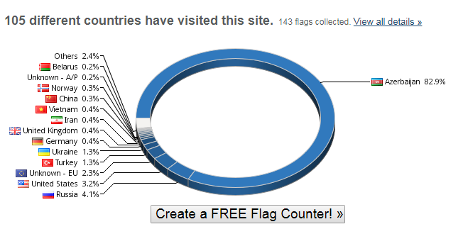
Azərbaycan Milli Elmlər Akademiyası
İQTİSADİYYAT İNSTİTUTU
Ved-sayta dünyanın 105 ölkəsindən 270 min müraciət olmuşdur.
Sayt daha çox Azərbaycan (82,9%), Rusiya (4%), ABŞ (2,9%), Böyük Britaniya (2,2%), Ukrayna (1,3%), Türkiyə (1,3%), İran, Almaniya, Avropa Birliyi, Vyetnam, Çin, Belarus, Norveç və Fransada istifadəçilər tərəfindən izlənilir.
www.economics.com.az 7

Slide 8
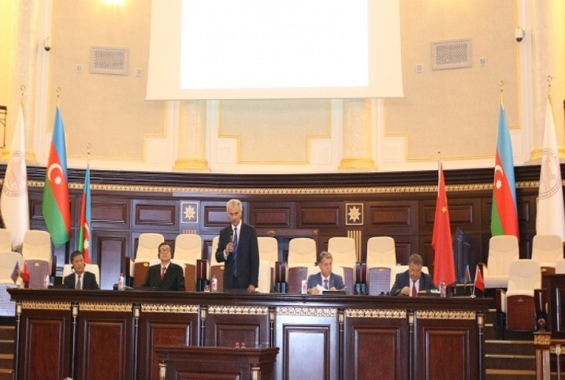
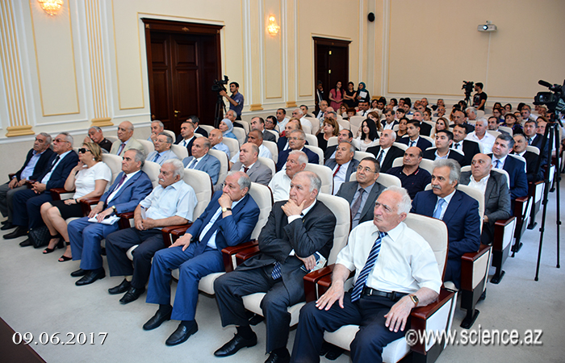
Azərbaycan Milli Elmlər Akademiyası
İQTİSADİYYAT İNSTİTUTU
Azərbaycan Milli Elmlər Akademiyası
İQTİSADİYYAT İNSTİTUTU
economics.com.az saytında İqtisadiyyat İnstitutunun fəaliyyəti ilə bağlı yerləşdirilmiş xəbərlərin sayı
www.economics.com.az 8

Slide 9
Azərbaycan Milli Elmlər Akademiyası
İQTİSADİYYAT İNSTİTUTU
2017-ci ildə www. economics.com.az saytının “Xəbərlər” bölməsi üzrə yerləşdirilən materialların statistikası
2017-ci il
№ | Xəbərlər | Cəmi
1 | Yeniliklər | 77
2 | Konfranslar | 10
3 | Tədbirlər, iclaslar | 61
4 | Müsahibələr | 16
5 | Nəşrlər | 56
6 | Maraqlı məlumat | 5
7 | Rəsmi sənədlər | 10
8 | Həmkarlar Təşkilatı | 4
9 | Elanlar | 31
Cəmi |  | 270
www.economics.com.az 9

Slide 10
Azərbaycan Milli Elmlər Akademiyası
İQTİSADİYYAT İNSTİTUTU
2017-ci ildə www. economics.com.az saytındakı xəbərlərin təsnifatı
www.economics.com.az 10

Slide 11
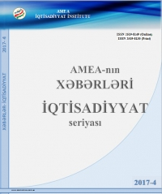
Azərbaycan Milli Elmlər Akademiyası
İQTİSADİYYAT İNSTİTUTU
economics.com.az saytında yaradılmış elektron baza (e-kitabxana)
(elektron formatda yerləşdirilmiş materialların sayı )
www.economics.com.az 11

Slide 12
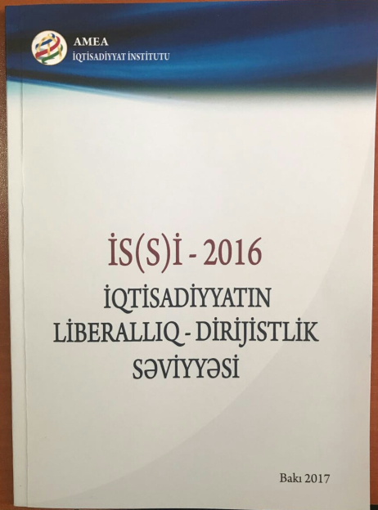
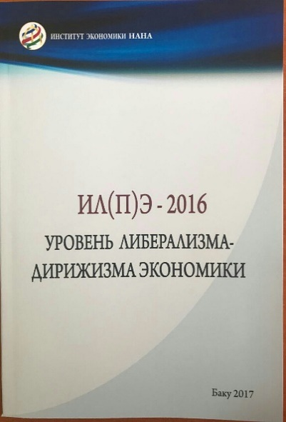
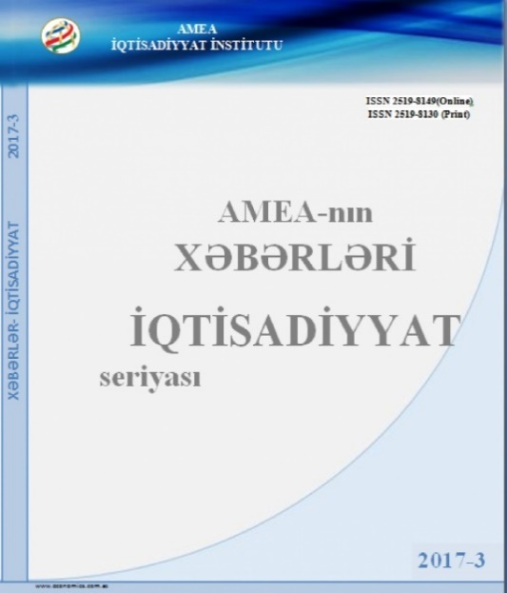
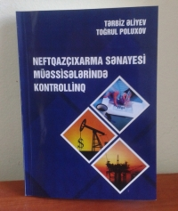
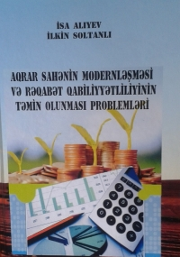
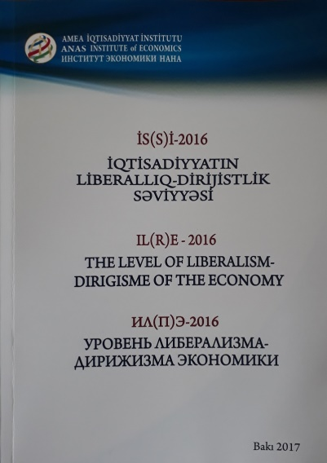
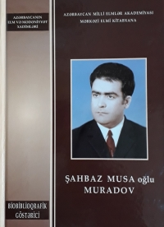
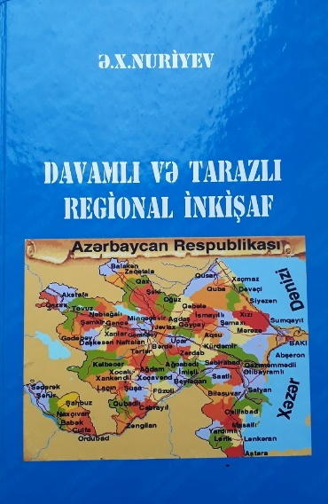
AMEA
İQTİSADİYYAT İNSTİTUTU
Azərbaycan Milli Elmlər Akademiyası
İQTİSADİYYAT İNSTİTUTU
Yeni nəşrlərimiz haqqında mətbuatda və elektron KİV-də məlumatlar yerləşdirilib
www.economics.com.az 12

Slide 13
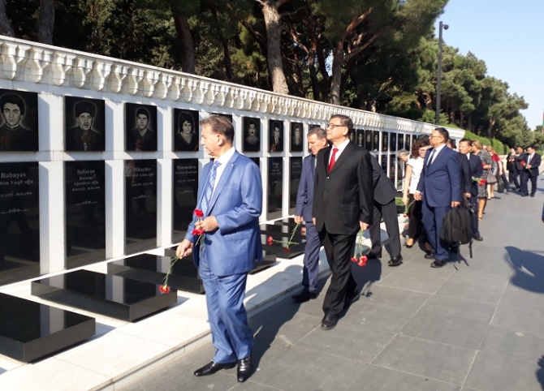
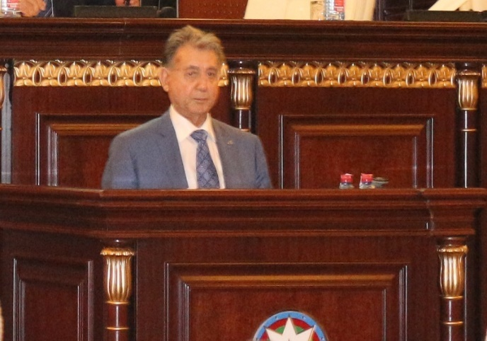
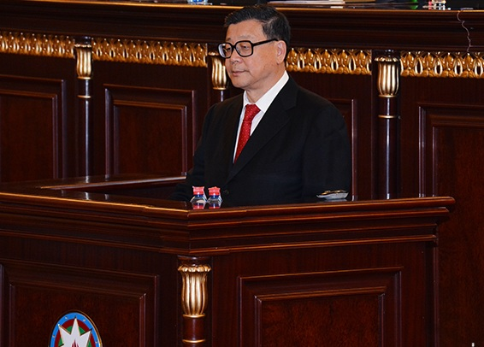
Azərbaycan Milli Elmlər Akademiyası
İQTİSADİYYAT İNSTİTUTU
2017-ci ildə AMEA İqtisadiyyat İnstitutunun təşkilatçılığı ilə 2 beynəlxalq və 3 ölkə səviyyəli elmi konfranslar keçirilmişdir. Onların hər biri TV-lərdə, yazılı və elektron mediada geniş işıqlandırılmışdır
1. Azərbaycan-Çin iqtisadi əməkdaşlığı (Beynəlxalq elmi konfrans, 21 sentyabr 2017)
www.economics.com.az 13

Slide 14
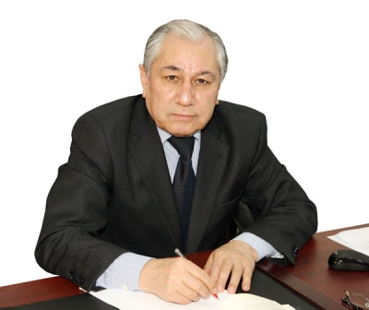
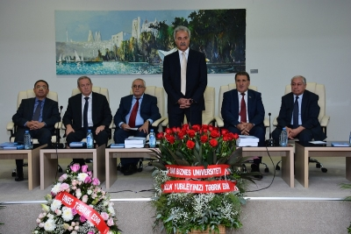
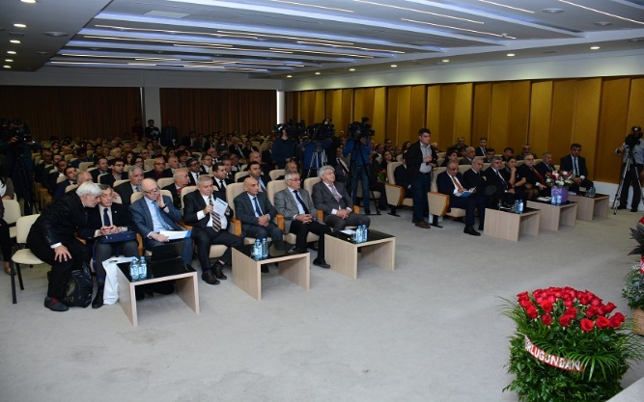
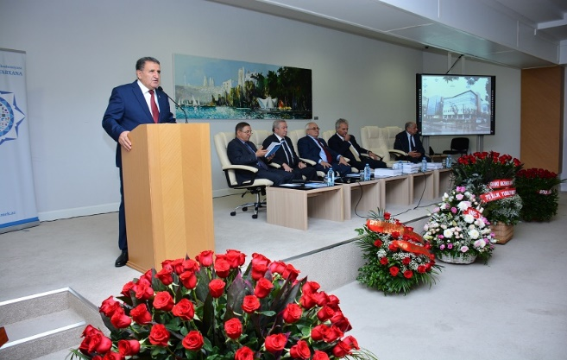
Azərbaycan Milli Elmlər Akademiyası
İQTİSADİYYAT İNSTİTUTU
2 BEYNƏLXALQ və 3 ÖLKƏ SƏVİYYƏLİ ELMİ KONFRANS KEÇİRİLMİŞDİR
2. Strateji iqtisadi islahatlar: qabaqlayıcı vergi siyasəti (Beynəlxalq elmi-praktik konfrans, 12 oktyabr 2017)
AMEA-nın müxbir üzvü, i.e.d., prof. Akif Musayevin anadan olmasının 70, elmi-pedaqoji fəaliyyətinin 50 illiyinə həsr olunmuşdur
www.economics.com.az 14

Slide 15
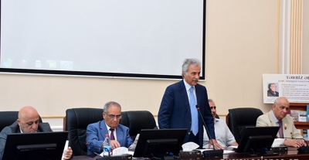
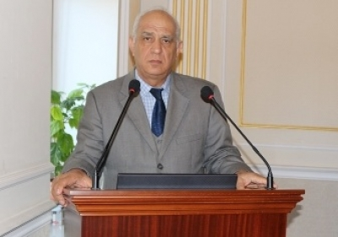
Azərbaycan Milli Elmlər Akademiyası
İQTİSADİYYAT İNSTİTUTU
2 BEYNƏLXALQ və 3 ÖLKƏ SƏVİYYƏLİ ELMİ KONFRANS KEÇİRİLMİŞDİR
Baş elmi işçi, i.e.d., prof. Tərbiz Əliyevin anadan olmasının 70, elmi-pedoqoji fəaliyyətinin 45 illiyinə həsr olunmuş Elmi konfrans (9 iyun 2017)
www.economics.com.az 15

Slide 16
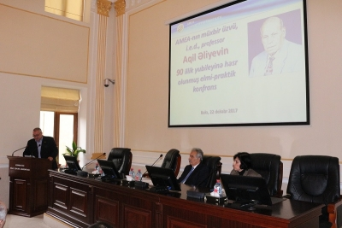
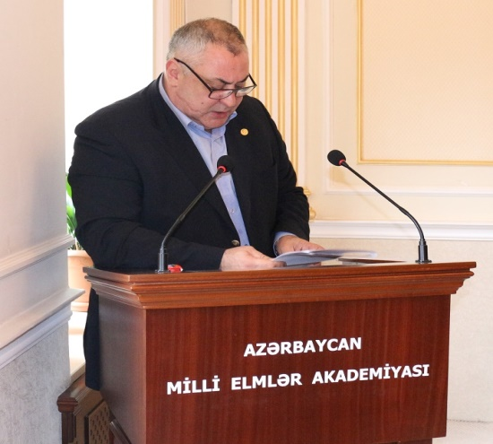
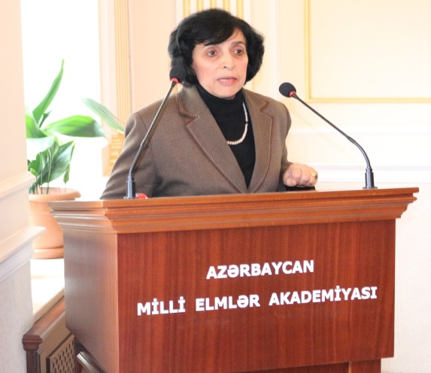
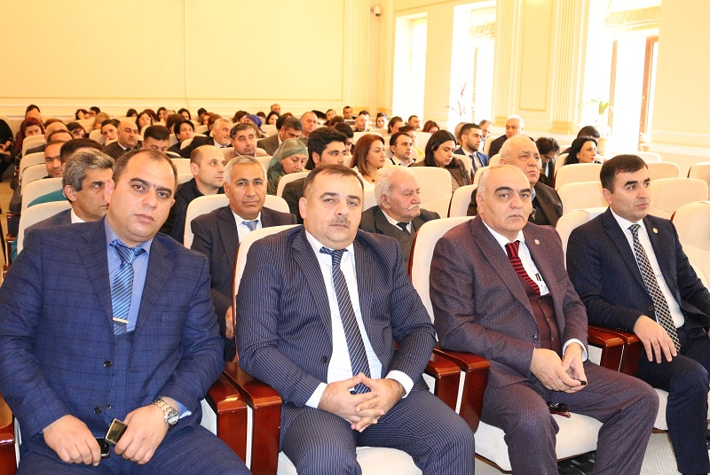
Azərbaycan Milli Elmlər Akademiyası
İQTİSADİYYAT İNSTİTUTU
2. AMEA-nın müxbir üzvü, i.e.d., prof Aqil Əliyevin anadan olmasının 90 illik yubileyinə həsr olunmuş elmi-praktik konfrans (22 dekabr 2017).
www.economics.com.az 16

Slide 17
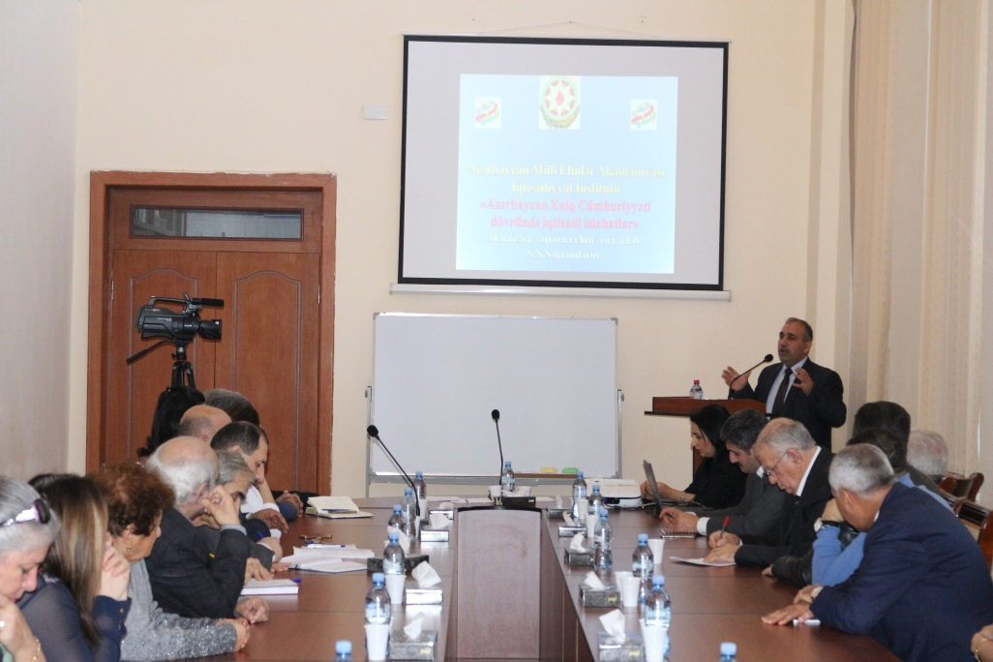
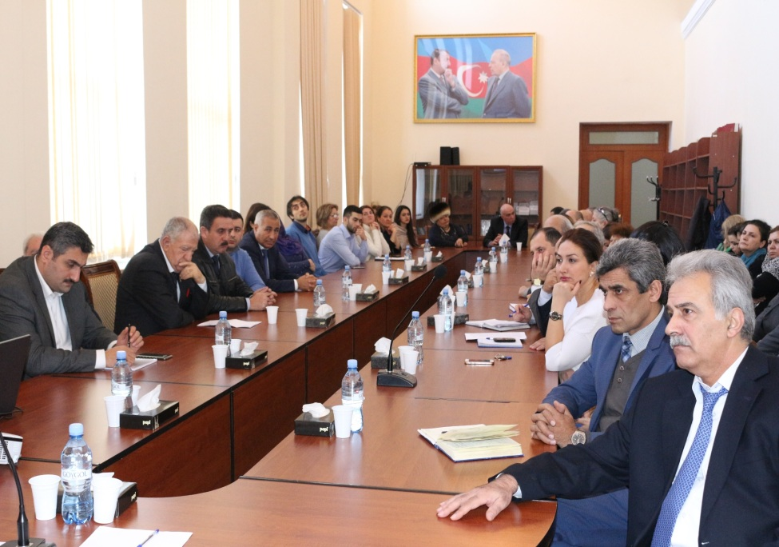
Azərbaycan Milli Elmlər Akademiyası
İQTİSADİYYAT İNSTİTUTU
Azərbaycan Demokratik Cümhuriyyətinin 100 illiyi münasibətilə
«Azərbaycan Demokratik Cümhuriyyəti: iqtisadi islahatlar»
mövzusunda elmi konfrans (27 dekabr 2017)
www.economics.com.az 17

Slide 18
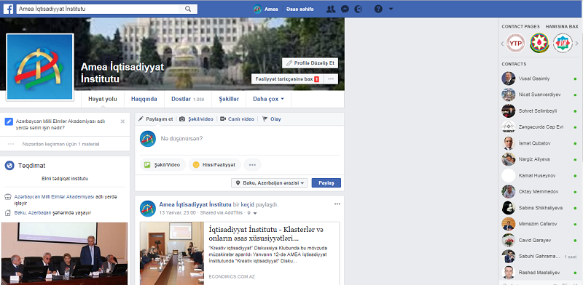
Azərbaycan Milli Elmlər Akademiyası
İQTİSADİYYAT İNSTİTUTU
Sosial şəbəkələrdə fəaliyyət
İqtisadiyyat İnstitutunun Facebook səhifəsi yaradılıb
- İnstitutun fəliyyəti ilə bağlı saytda yerləşdirilmiş bütün xəbərlər “AMEA İqtisadiyyat İnstitutu” adında Facebook səhifəsində də yayılır
- İnstitutun Facebook səhifəsinin istifadəçilərinin sayı 1100 nəfərə yaxındır
www.economics.com.az 18

Slide 19
Azərbaycan Milli Elmlər Akademiyası
İQTİSADİYYAT İNSTİTUTU
Diqqətinizə görə TƏŞƏKKÜR edirik!
www.economics.com.az 19

